Slide 1
DOBA BRONZOVÁ
DOBA ŽELEZNÁ
Evropa
Doba bronzová - 2000 - 750 př. n. L
Doba železná - 750 – přelom letopočtu 0

Slide 2
Doba BRONZOVÁ
Je označována podle dalšího civilizačního pokroku – lidé se naučili získávat a používat kov
BRONZ = slitina mědi a cínu, tvrdší než měď, snadno tavitelný
1. Je to zlom v dějinách pravěku – člověk dokáže vyrobit kov tavením.
- Ulehčení práce
- Rozvíjí se hutnictví, hornictví, slévačství, kovotepectví a kovolijectví
- Vyrábí se bronzové srpy, kovová rádla, lepší zbraně - meče, přílby a štíty
- V hrnčířství objeven hrnčířský kruh = dokonalejší keramika, i s glazurou. - Počátky sklářství
2. Řemesla se oddělila od zemědělství = 2. společenská dělba práce-
- Narůstá směna výrobků
- Vzniká obchod
- Narůstá majetková nerovnost, společnost se začíná diferencovat, je složitější
- Vyvstává potřeba vyšší organizace společnosti
3. Rodová společnost se rozpadá. Končí období pravěku.
- doklady vyspělého polyteistického náboženského kultu (mnohobožství) a rozvojeduchovního života vůbec
- Ze společnosti se vyděluje vrstva „králů“, či „knížat“, která sídlí často na silně opevněných „hradech“ a udržuje obchodní kontakty s okolním světem.

Slide 3
CHARAKTER DOBY
Vznik dálkového obchodu: dobytek, kožešiny, vosk, obilí ZA měděnou rudu, jantar, sůl
vývoj společnosti : specializace řemesel: rolníci, řemeslníci (kováři, kovolijci, kovotepci), kněží, obchodníci, válečníci
Domestikovali kachny, slepice, kočky, na severu Evropy soby
Vyráběli bronzové nástroje
Šperky, různé skleněné korálky
Platidlo – hřivny - nepeněžní prostředek (bronzové tyčinky, které mohli lidé dál využívat)
Začínaly prohlubovat majetkové rozdíly - bohatě vybavené hroby náčelníků; naproti tomu chudě vybavené hroby obyčejných lidí
Pro výrobu nástrojů bylo typické lití do ztracené formy, vznikalo velké množství originálních předmětů
oteplení po polovině 2. tisíciletí př. n. l.: vysychání půdy, velké územní posuny lidí, boje o území

Slide 4
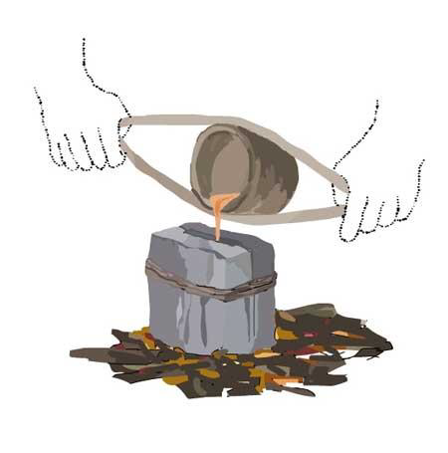
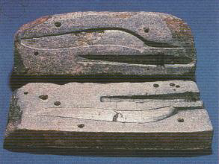
Odlévání ztracenou formou

Slide 5
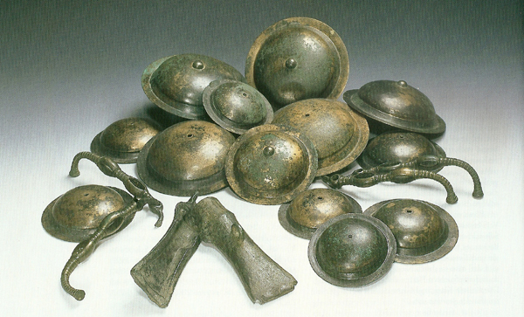

Slide 6
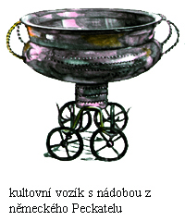
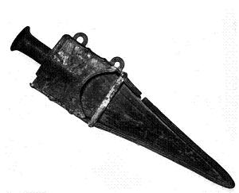
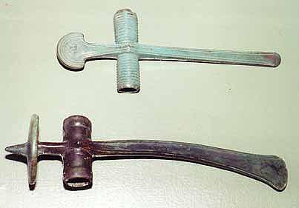

Slide 7
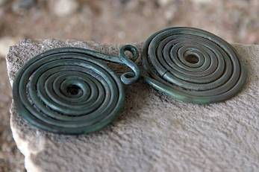
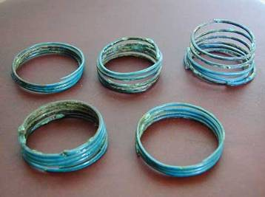
ŠPERKY jehlice, náušnice, náramky, čelenky,náhrdelníky, přívěšky

Slide 8
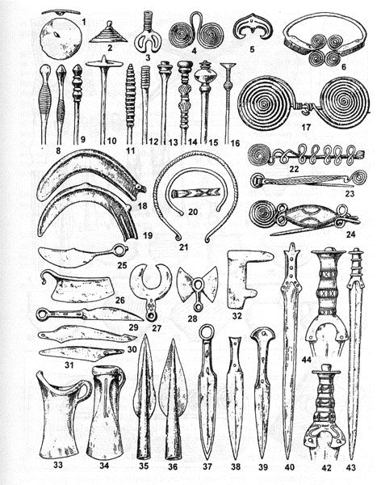

Slide 9
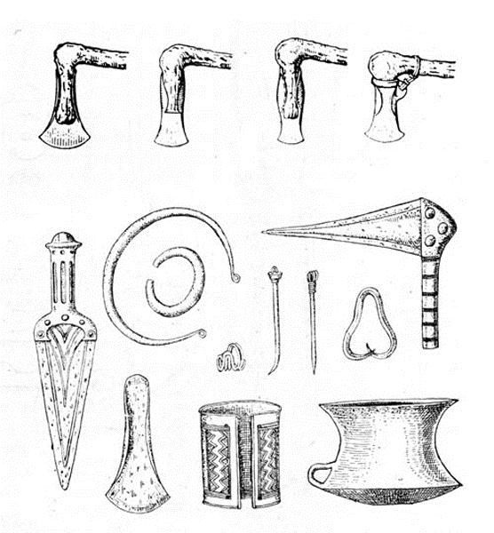

Slide 10
KULTURY DOBY BRONZOVÉ
Únětická (od naleziště v Úněticích u Prahy),
Maďarovská (starší doba bronzová)
Mohylová (střední doba bronzová)
jako "lidé popelnicových polí" byli přezdíváni zemědělci mladší doby bronzové - znali kovové srpy, sekery a dláta, přilby, kopí, štíty, nádoby i šperky, znali též žárové spalování. Z mladší doby bronzové též pochází nálezy svědčící o uctívání božstev a rituálním obětování zvířat i lidí.
Dochází k diferenciaci společnosti

Slide 11
DOBA ŽELEZNÁ
750 př.n.l. - 0
Halštatské období – 750 – 450 př.n.l.
Laténské období – 450 př.n.l. – 0
Zpracování železa bylo vynalezeno v Malé Asii - poté se rozšířilo i do Evropy
Původ metalurgie železa opět na Blízkém východě (Chetité dokonce už po r. 1500 př.n.l.), k výraznějšímu rozšíření tam však dochází až okolo r. 1000 př.n.l. a pak již poměrně rychlé šíření i směrem do Evropy
Výhody železné industrie – dostupnost suroviny – železné rudy prakticky všude
Železo se stalo poměrně rychle běžně dostupným, zpočátku ovšem nepříliš kvalitní – tavba rudy v jednoduchých šachtovitých píckách s pomocí dřevěného uhlí
Až v době laténské ve střední Evropě zdomácněla náročnější technologie – kvalita železa

Slide 12
Halštatské období – 750 – 450 př.n.l.
Oblasti profitovaly z těžby soli (kožené vaky na přepravu těžené soli a nářadí z dolů, jakož i tzv. brýlovité spony a zdobná bronzová sekera z pohřebiště)
Poměrně vyspělé železářství – došlo zde k výrazné kumulaci bohatství, což se odrazilo v pohřebním ritu – výbavě zemřelých
S tím byl spojen především rozvoj hutnictví
Období pojmenováno podle Halštatské kultury, jejichž naleziště se nachází v rakouském městě Hallstatt
Používání železných nástrojů prakticky ve všech řemeslech a v zemědělství
V Evropě je hlavní zdrojem obživy zemědělství, nová pole se získávají mýcením, žďářením a vysoušením bažin
Prohlubují se majetkové rozdíly, na vrcholu jsou náčelníci a válečníci
Vynález hrnčířského kruhu
Do Evropy vpadá národ Skytů, přicházejí keltské kmeny

Slide 13
Pohřbívání
Žárové pohřby – přibývá nejjednodušších pohřbů jamkových - popel zemřelého byl po kremaci vysypán do mělké jamky, aniž by byla přidávána jakákoliv výbava
Zůstávají ale i popelnicové hroby – vedle pohřbů s chudší výbavou (samotná popelnice) se objevují častěji hroby s početnější doprovodnou keramikou
Keramika – často funerální – zdobná, miniaturní nádobky, zoomorfní nádobky (hlavně v podobě ptáků – zřejmá souvislost s náboženskými představami)
Někdy kovové nádoby, nebo bronzový šperk

Slide 14
Knížecí pohřby
Uloženy ve velkých pohřebních komorách s dřevěnými konstrukcemi – zemřelý mohl být uložen na čtyřkolovém voze - zápřah vozu symbolizují koňské postroje
Pohřební výbava bývá velmi bohatá
- muži – výzbroj a výstroj – železný meč, kopí, sekera, nůž, bronzový, ale i zlatý šperk – jehlice, spony, nákrčníky, náramky
- ženy – šperk
Potraviny a nápoje
Nad knížecími pohřby zpravidla mohyly (někdy i průměr několika desítek metrů!)

Slide 15
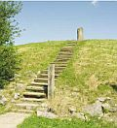
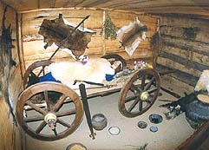
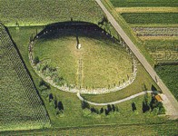
Mohyla Hochdorf

Slide 16
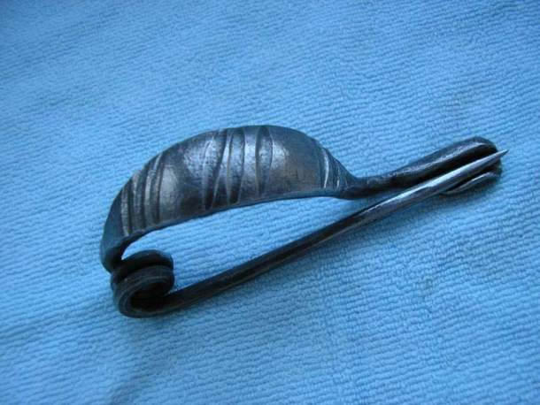
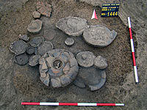
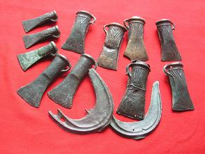

Slide 17
Laténské období – 450 př.n.l. - 0
Pojmenována podle švýcarského naleziště v La Téne
Doba Keltů - stavěli po Evropě své hradiště – oppida
Doba druidů - keltských kněží
Psali runami, hůlkovými písmeny, které se hodily na rytí do kamene nebo kovů
Věřili, že pokud padnou hrdinně v boji dostanou se do Valhaly, kde vysloužilí válečníci popíjejí a užívají si nezřízeného života
V Čechách se usadil kmen Bójů, podle kterého dostala naše země údajně jméno – Bohemia
Začínají se u nás začínají razit zlaté mince
Keltové jsou postupně vytlačeni Germány

Slide 18
Periodizaci doby laténské
Časná doba laténská – doba historické expanze Keltů – 500 - 350 př.n.l. (výrazné sociální diferenciace v keltské společnosti )
Střední doba laténská – doba středoevropské konzolidace (ustálení) Keltů – 350 - 150 př.n.l. (mizí dosud tak nápadně se projevující rodová aristokracie – knížecí vrstva. Mění se způsob pohřbívání – plochá keltská kostrová pohřebiště)
Pozdní doba laténská – 150 př.n.l. - přelom letopočtu (první keltská oppida – opevněná sídliště městského typu, s vysokou koncentrací obyvatelstva, rozvinutou řemeslnou výrobou a obchodem)

Slide 19
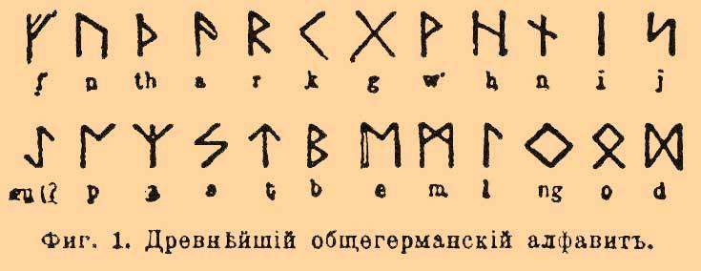

Slide 20
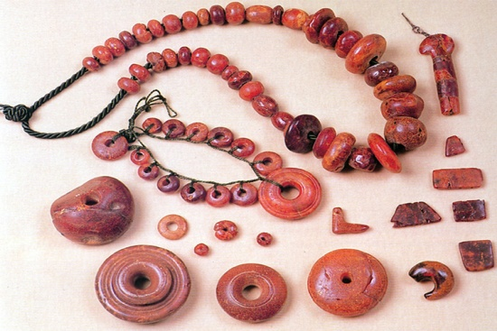
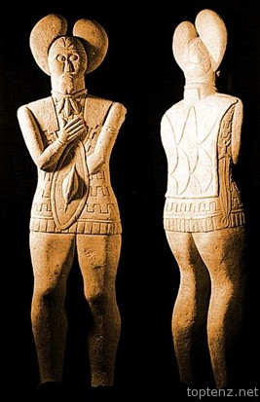
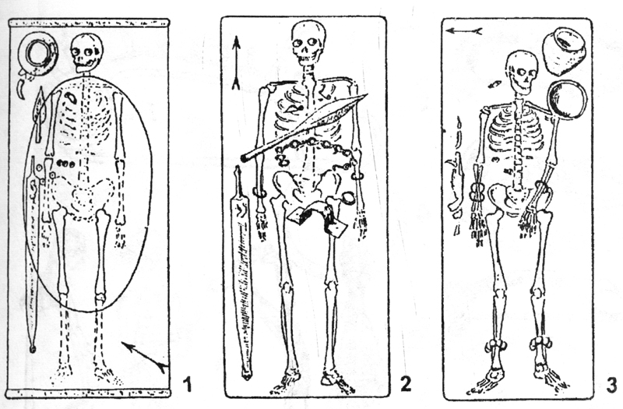

Slide 21
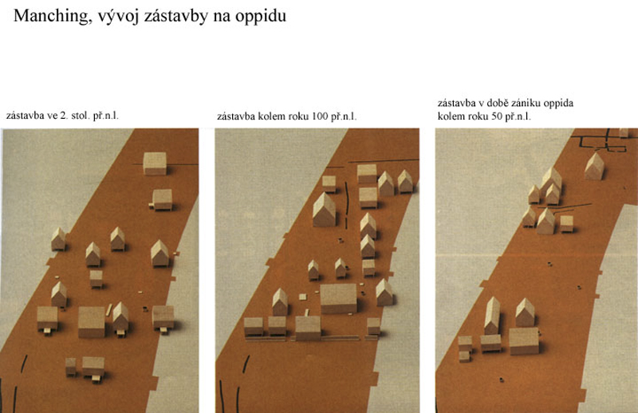
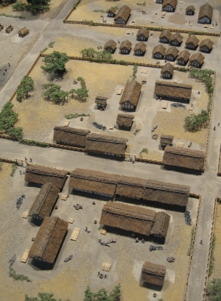
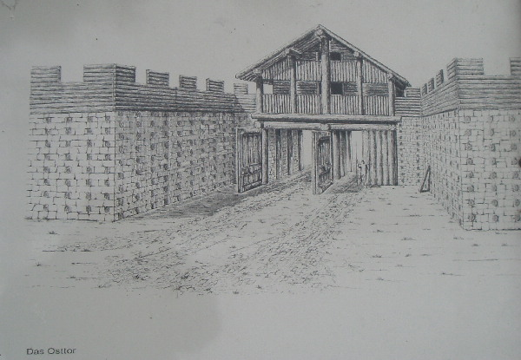

Slide 22
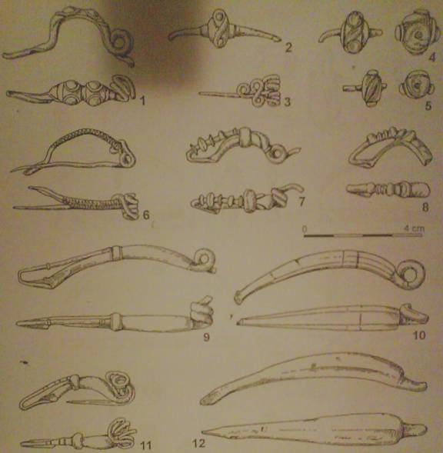

Slide 23
